Slide 1
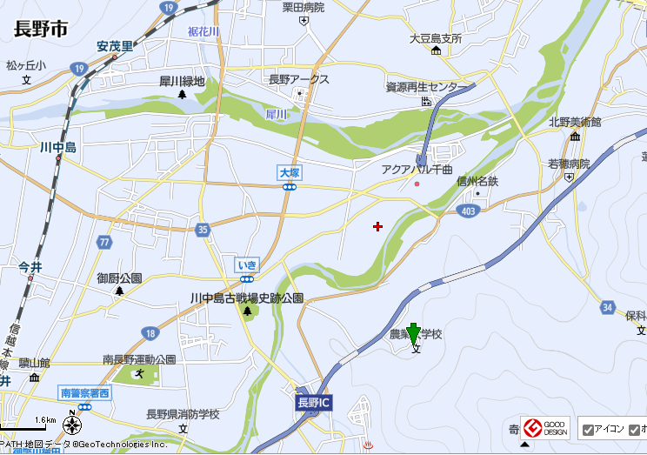



研 修 会 場
JA長野県総合研修所(講堂)
長野市松代町3700
須坂長野東IC
JA長野県総合研修所
アクセス
長野ＩＣから 約12分（6.4㎞）
須坂長野東ＩＣから 約23分（12.3㎞）
信越本線「今井駅」から タクシー21分（8.8㎞）
信越本線「篠ノ井駅」から タクシー21分（9.7㎞）
【問合せ先】
長野県社会福祉協議会 福祉人材センター
℡: 026-226-7330
研修当日緊急連絡先：080-2675-4394

Slide 2
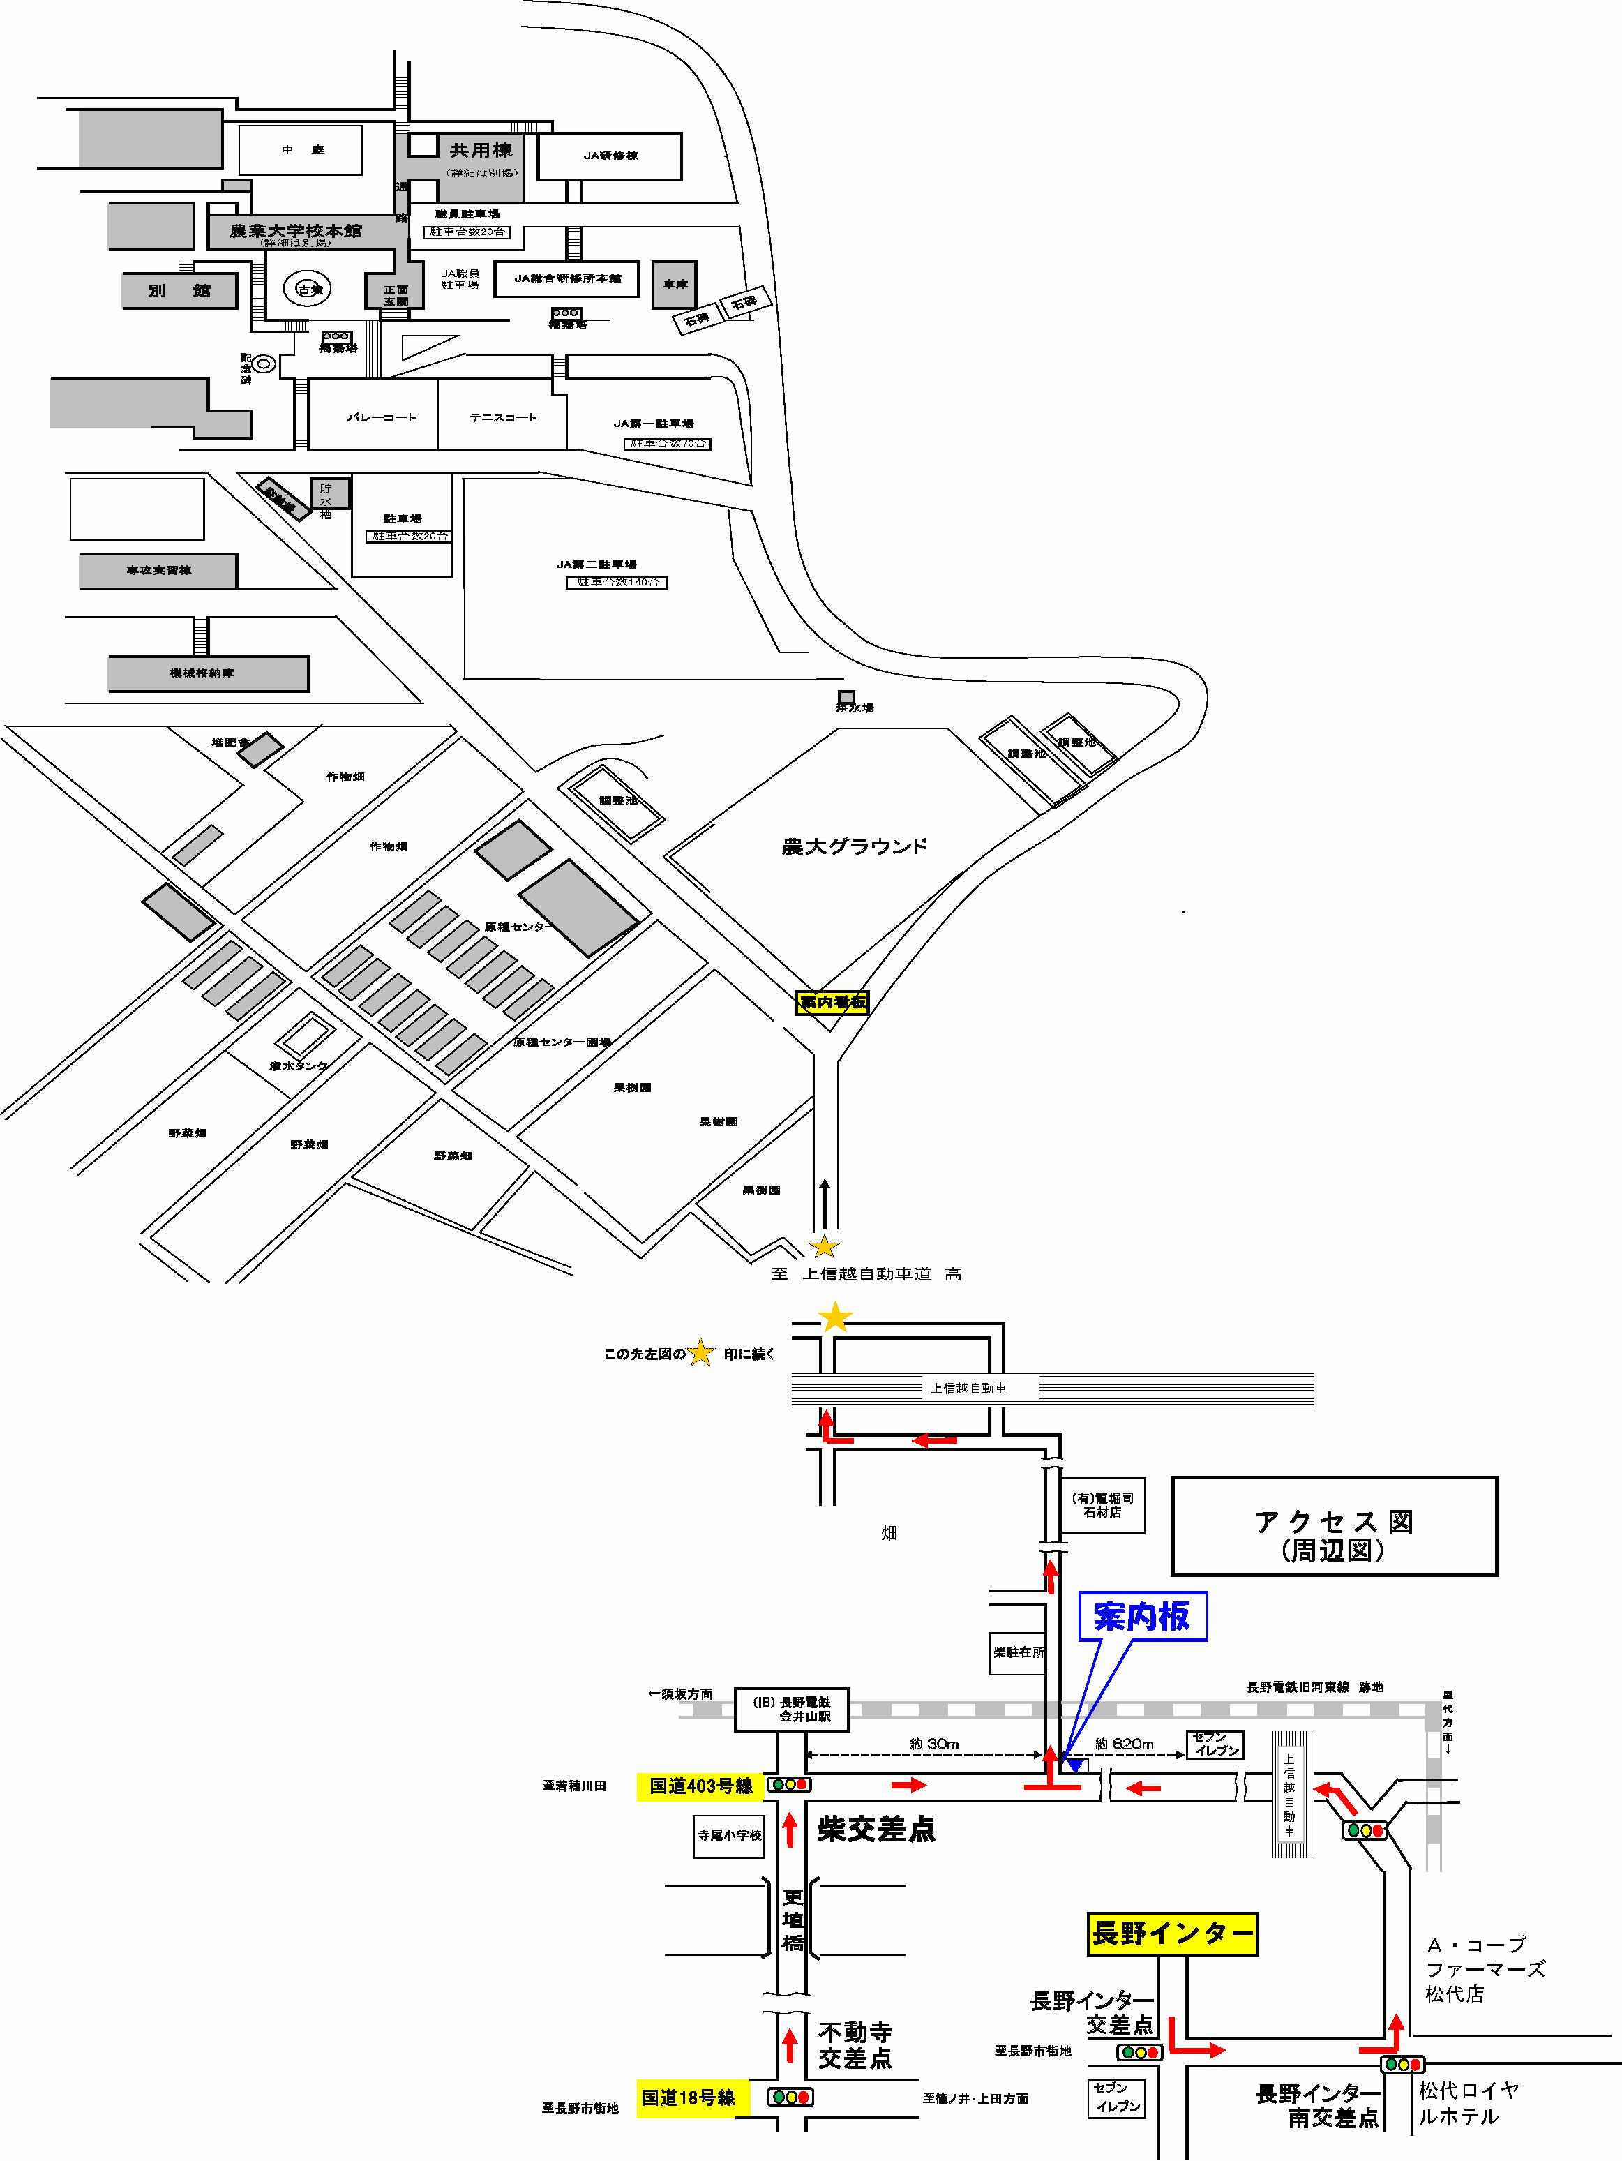
JA長野県総合研修所
P
P

